Slide 1
«Календарь моих спетых песен»
Подготовила Мамчур Софья
Ученица группы №7
Вокально-эстрадного объединения «Конфетти»

Slide 2
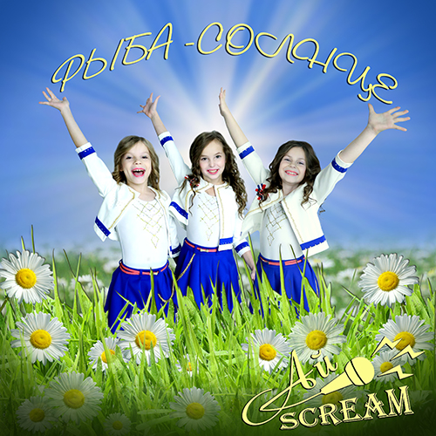
«Рыба-солнце»

Slide 3
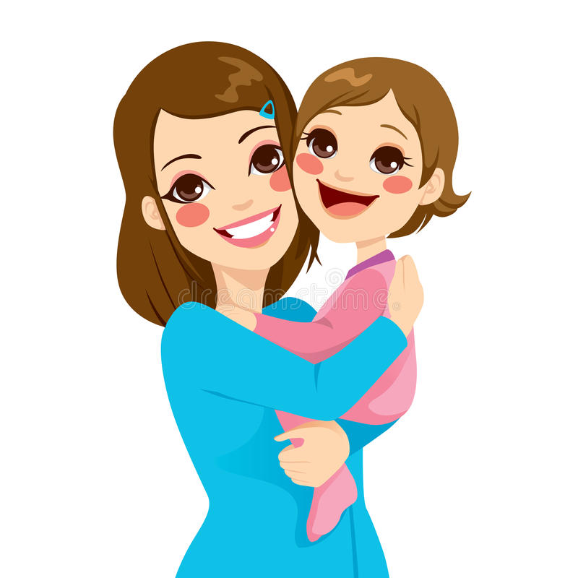
«Мама»

Slide 4
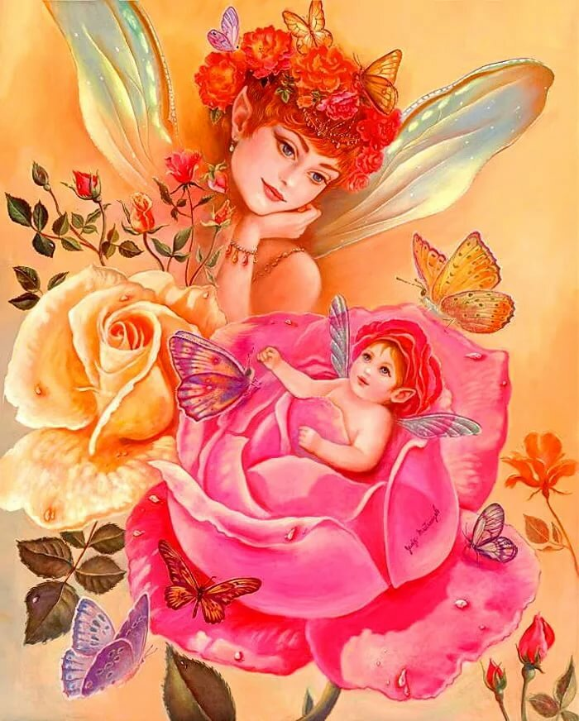
«Моя мама - самая добрая фея»

Slide 5
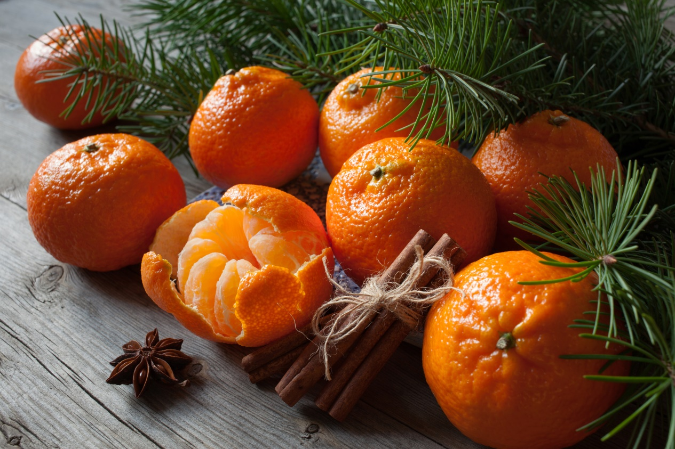
«Новый год пахнет мандаринками»

Slide 6
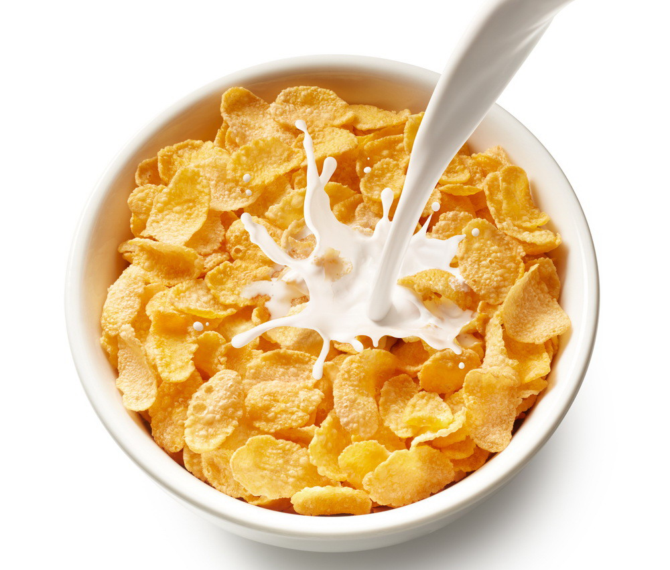
«Хлопья с молоком»

Slide 7
«Бесстрашный воин»

Slide 8
«Песенка весёлая»

Slide 9
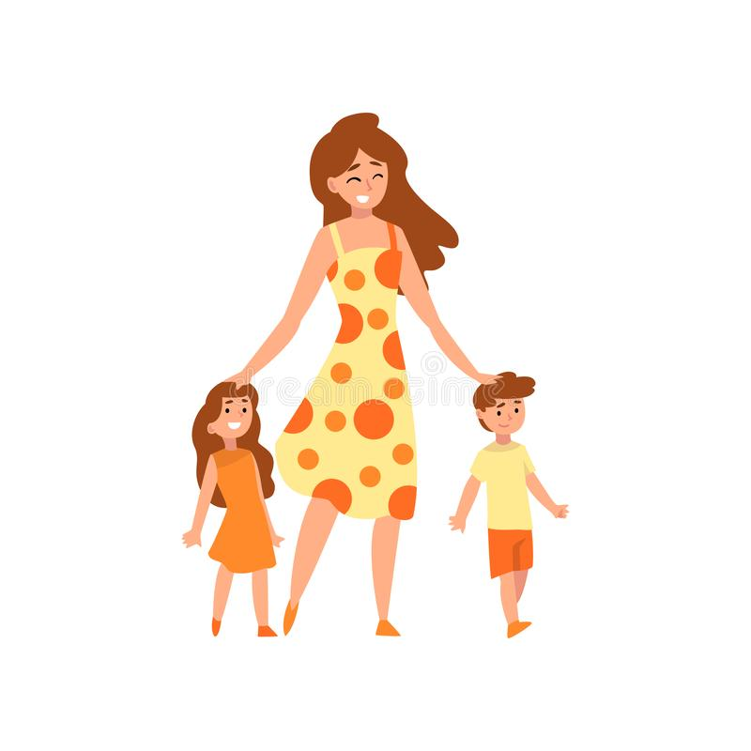
«Самая лучшая мама земли»

Slide 10
«Танцуем»

